Slide 1
Diagnostic égalité femmes - hommes
Objectifs :
⚖️ Evaluer de manière objective les écarts entre les femmes et les hommes au sein de l’entreprise
🔍 Identifier les éventuelles inégalités (embauche, rémunération, promotions, condition de travail, …)
📊 Calculer le score officiel d’égalité professionnelle selon les critères légaux
💡 Formuler des recommandations concrètes pour améliorer ce score et renforcer l’équité en interne

Slide 2
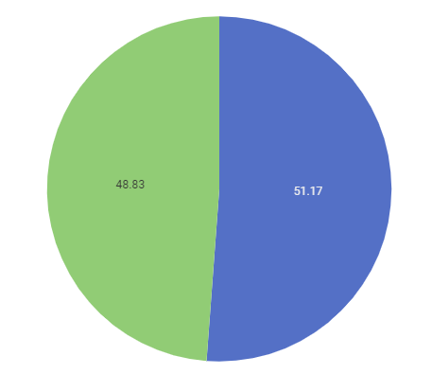
L’entreprise en quelques chiffres
Âge moyen des salariés | 46 ans
Type de contrat | 240 CDI / 16 CDD
Rémunération moyenne mensuelle | 6 394€
Femmes
Hommes
L’âge moyen est de 46 ans. La très forte majorité des collaborateurs sont en CDI (240 sur 256), ce qui traduit une stabilité importante de l’emploi. La rémunération mensuelle moyenne s’élève à 6 394 €, reflétant un niveau de qualification globalement élevé au sein de l’entreprise.
L’entreprise compte 256 salariés, avec une répartition équilibrée entre 51,17 % d’hommes et 48,83 % de femmes.

Slide 3
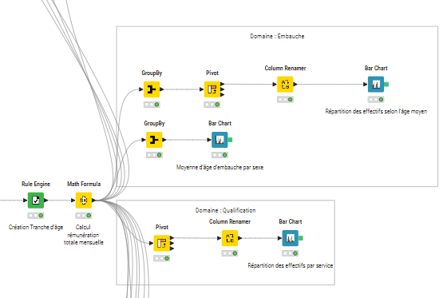
KNIME Analytics Platform
KNIME est un outil d’analyse visuelle basé sur des nœuds interconnectés.
Il permet de construire un workflow reproductible, de suivre chaque étape du traitement des données (lecture, nettoyage, calculs, visualisation) et de garantir la traçabilité et la cohérence des résultats.

Slide 4
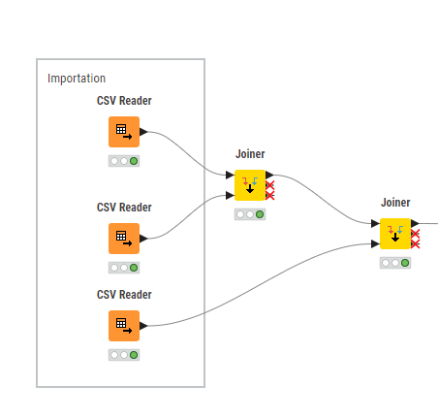
Collecte des données
Les données utilisées proviennent du Système d’Information des Ressources Humaines (SIRH) de l’entreprise.
Trois fichiers ont été récupérés :
- Données personnelles des salariés
- Informations contractuelles
- Rémunérations
Ces fichiers ont été fusionnés via des identifiants communs afin de créer une base de données consolidée, prête à être nettoyée et analysée.

Slide 5
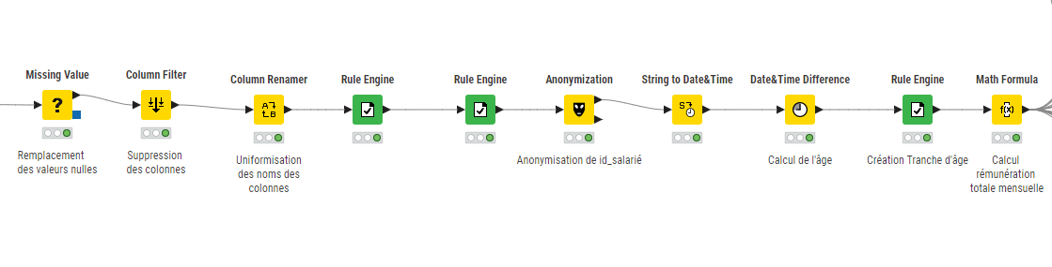
Nettoyage et transformation des données
● Suppression des colonnes non pertinentes pour l’analyse
● Uniformisation des formats (ex : remplacement des 0/1 par Oui/Non)
● Création de nouvelles variables : âge, tranche d’âge, rémunération mensuelle totale
● Imputation des valeurs manquantes dans la colonne "augmentation" par 0, en considérant qu’aucune hausse n’a eu lieu
→ Cette méthode est transparente, reproductible et sans biais
● Préparation des données en vue de l’analyse graphique et statistique

Slide 6
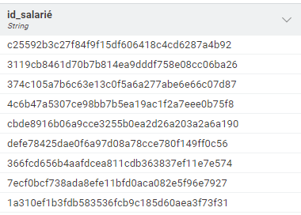
Respect du RPGD
● Données pseudonymisées selon l’article 4.1 du RGPD
● Suppression des informations identifiantes ou sensibles
● Analyse statistique uniquement, sans finalité individuelle
● Démarche transparente, reproductible, conforme aux obligations légales
● Exportation d’un fichier Excel conforme au RGPD réutilisable
Exemple de pseudonymisation des identifiants salariés : les ID personnels sont remplacés par des chaînes cryptées, non réversibles.

Slide 7
Les 5 indicateurs retenus
Nous avons retenu cinq barèmes représentatifs des grandes étapes de la vie professionnelle dans l’entreprise :
- Embauche : Analyser la répartition des effectifs selon l’âge moyen afin de détecter d’éventuels déséquilibres générationnels dans l’entreprise.
- Répartition des effectifs : Pour analyser la présence des femmes et des hommes selon les services
- Promotions : Pour évaluer l’égalité d’accès à l’évolution professionnelle
- Rémunération effective : Pour mesurer les écarts de salaire entre les sexes
- Accidents du travail : Pour identifier les éventuelles inégalités d’exposition aux risques professionnels
Chaque indicateur a été sélectionné pour sa pertinence et sa capacité à mettre en lumière des écarts concrets.

Slide 8
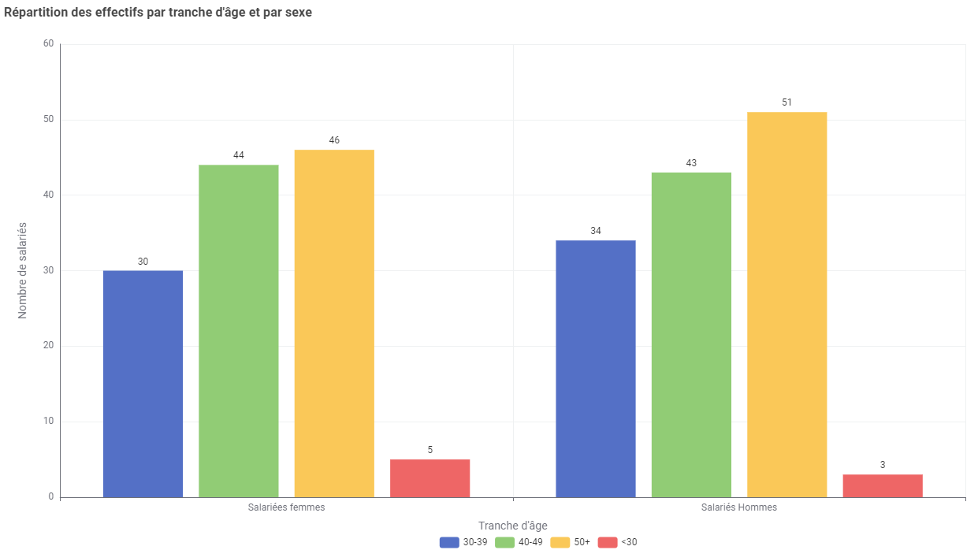
Répartition des effectifs selon l’âge moyen
La répartition par tranche d’âge montre une présence masculine légèrement supérieure dans toutes les catégories, mais les effectifs entre hommes et femmes restent globalement équilibrés, notamment dans les tranches 40–49 ans et 50+.

Slide 9
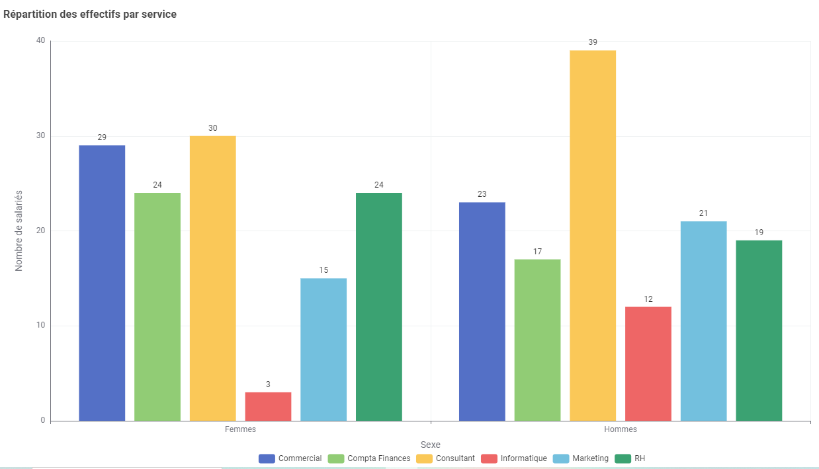
Répartition des effectifs par service
La répartition des effectifs par service montre des déséquilibres marqués selon les métiers :
● Le service informatique est très masculin (12 hommes, 3 femmes)
● Le service RH est plus féminin (24 femmes, 19 hommes)
● Le service consultant reste majoritairement masculin (39 hommes, 30 femmes)
Ces écarts confirment l'importance de renforcer la mixité dans certains domaines, notamment les métiers techniques.

Slide 10
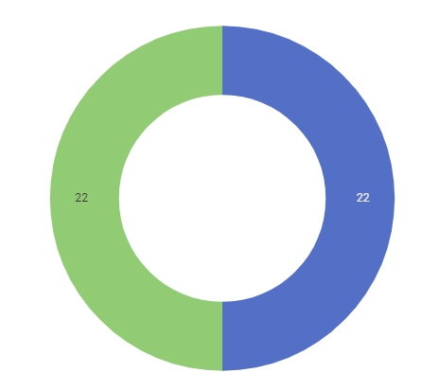
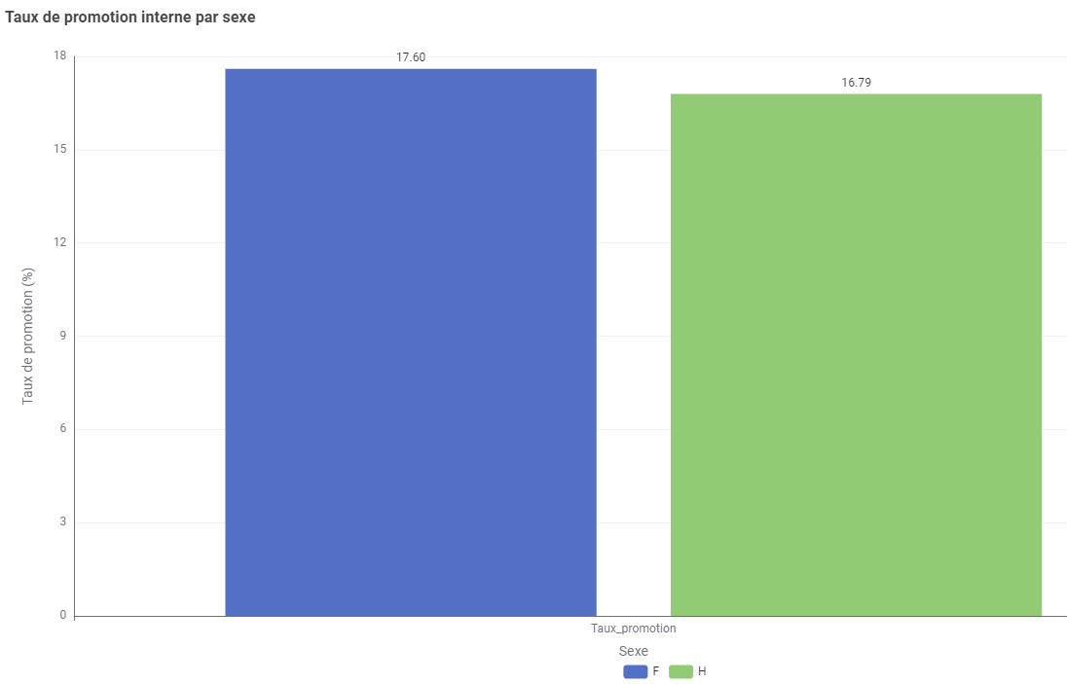
Répartition des promotions internes
Répartition des promotions internes par sexe
Le taux de promotion est légèrement plus élevé chez les femmes (17,60 %) que chez les hommes (16,79 %), traduisant une politique d’évolution professionnelle globalement équitable.
Hommes
Femmes
En 2024, 44 salariés ont bénéficié d’une promotion interne : 22 femmes et 22 hommes.

Slide 11
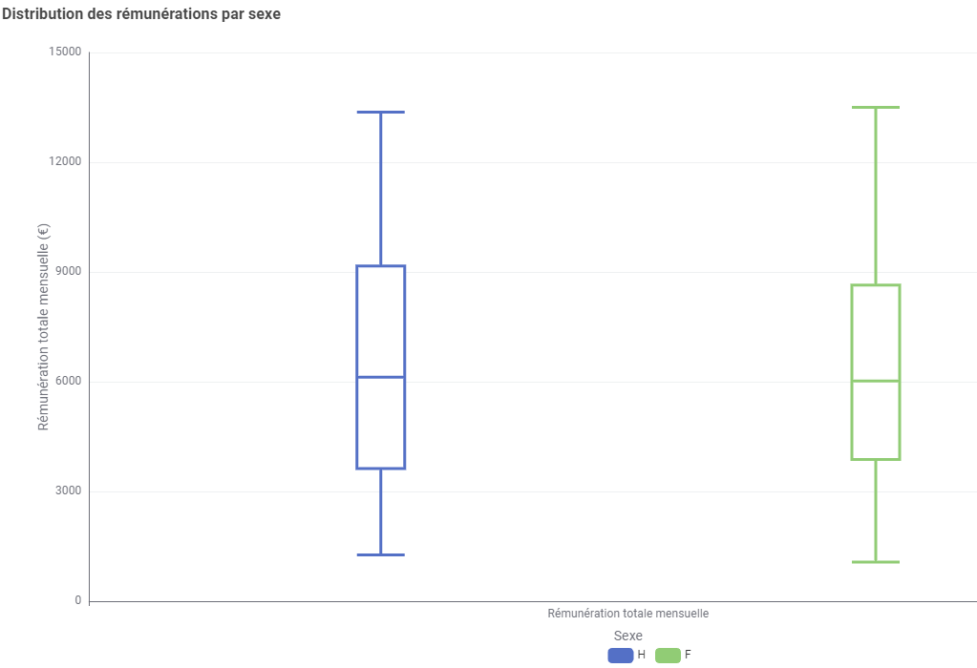
Distribution des rémunérations
Rémunération moyenne mensuelle :
Femmes : 6297 €
Hommes : 6486 €
Ecart : -189€
Médiane :
Femmes : 6019 €
Hommes : 6123 €
Distribution des salaires :
Femmes : 1 070 € → 13 500 €
Hommes : 1 266 € → 13 370 €
Des écarts modérés mais visibles à tous les niveaux de rémunération.

Slide 12
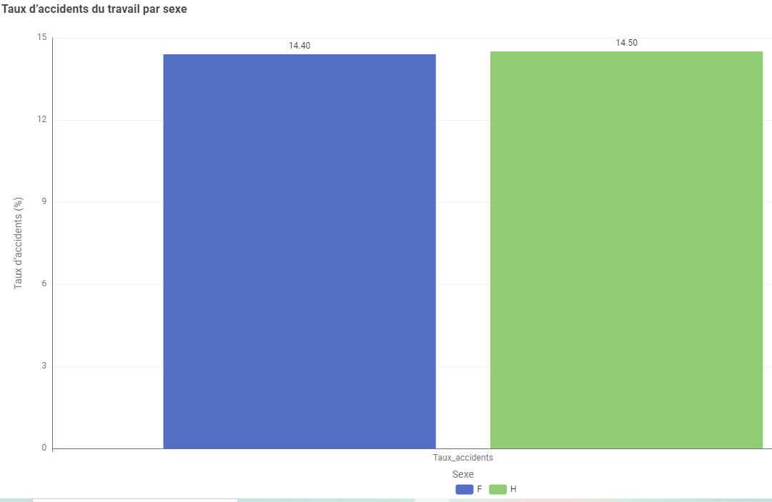

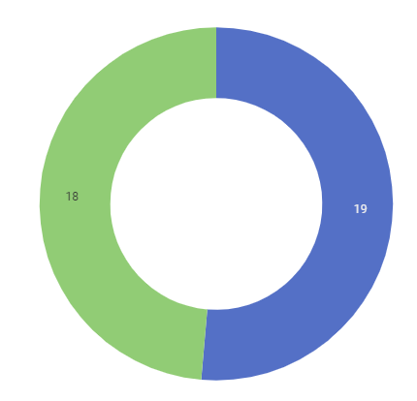

Répartition des accidents du travail
Les accidents du travail sont répartis de manière quasi égale entre les femmes et les hommes :
18 femmes et 19 hommes ont déclaré au moins un accident du travail.
Les taux d’accidents sont similaires : 14,40 % pour les femmes, 14,50 % pour les hommes.

Slide 13
Score d’égalité femmes - hommes
Tableau des indicateurs choisis et pondérations proposées :
Indicateur | Pondération | Score obtenu
Répartir des effectifs selon l’âge moyen et le sexe | 10 pts | 9/10
Répartition des effectifs par service | 15 pts | 13/15
Taux de promotion par sexe | 20 pts | 20/20
Taux de salariés ayant eu un accident du travail par sexe | 10 pts | 10/10
Rémunération moyenne mensuelle par sexe | 25 pts | 23/25
Distribution des rémunérations par sexe | 20 pts | 17/20
Score final : 92 / 100

Slide 14
Recommandations pour améliorer notre score
Diversifier les recrutements selon l’âge et le genre
Rééquilibrer certains services à dominance masculine
Maintenir des critères de promotions équitables
Suivre les accidents du travail par poste et par genre
Réduire l’écart moyen de rémunération
Mieux encadrer la distribution des rémunérations

